Slide 1
DATA ANALYTICS POWER BI NIVEL AVANZADO
Capítulo 4: Visualizaciones gráficas (avanzado)

Slide 2
OBJETIVOS
Al finalizar el capítulo, el alumno logrará:
Crear Drashboard personalizados con diversos gráficos para análisis integral.
Personalizar mediante plantillas Json los temas de visualización para los informes.
Crear visualizaciones con aplicación de botones de ON/OFF, con marcadores y títulos dinámicos.

Slide 3
AGENDA
Tres principios de un buen gráfico.
Trucos para crear gráficos en Power BI.
Dashboards personalizados.
¿Cómo personalizar el tema de Power BI?
Gráficos de MarketPlace.
Control de selecciones
Marcadores.
Botones.

Slide 4
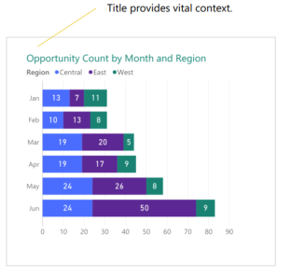
1. TRES PRINCIPIOS DE UN BUEN GRÁFICO
Procurar ser claro:
Evitar añadir información que no sea fundamental para el gráfico.
Evitar elementos que distraigan a la vista.
Incluir títulos y etiquetas precisas.
La información de un reporte debe ser importante, clara y concisa.

Slide 5
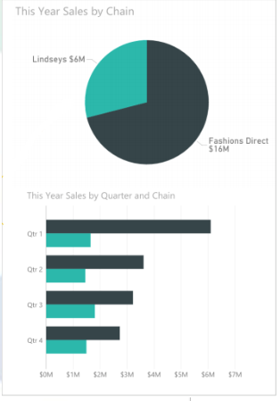
1. TRES PRINCIPIOS DE UN BUEN GRÁFICO
Coherencia entre color y tipografía
Unificar los colores y tamaños de los elementos de diseño.
Procurar que el nombre y el color de cada dato, se mantiene igual en todas las visualizaciones del mismo dashboard.
Fácil de leer
El contraste entre letra y fondo debe ser alto, usar tipografías y tamaños de letra, fáciles de leer.
Escoge fondos que ayuden a la lectura (no que la dificulten).

Slide 6
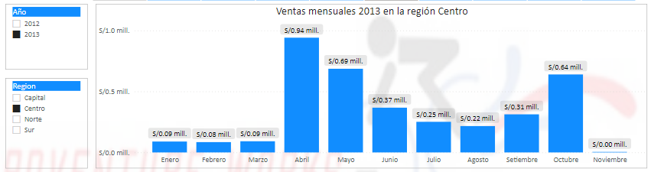
2. TRUCOS PARA CREAR GRÁFICOS EN POWER BI
Crear títulos dinámicos para tus gráficos
Crear títulos personalizados para cada gráfico u objeto visual de una forma muy sencilla y resolutiva.
Usar una métrica condicional para los títulos.
El uso de esto es para visualizar los títulos de los gráficos totalmente personalizados, según la selección en curso.

Slide 7
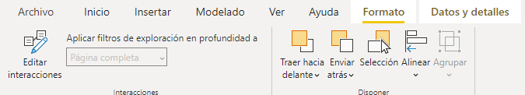
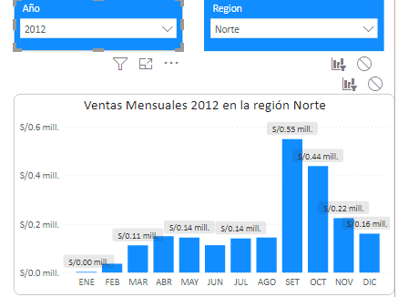
2. TRUCOS PARA CREAR GRÁFICOS EN POWER BI
Iteraciones de objetos visuales
De forma predeterminada, las visualizaciones en una página de informe pueden usarse para el filtro cruzado y el resaltado cruzado de las otras visualizaciones en la página.
Estos comportamientos se pueden reemplazar, así como se pueden establecer interacciones, en cada visualización, individualmente.

Slide 8
EJERCICIO Nº 4.1: IMPLEMENTAR UN TABLERO PERSONALIZADO CON TÍTULOS DINÁMICOS
Utilizar Power BI Desktop para construir un tablero.
En este laboratorio, el alumno creará gráfico columnas agrupadas y títulos dinámicos, además de gráficos con barras apiladas, gráficos circulares y gráfico de anillos.

Slide 9
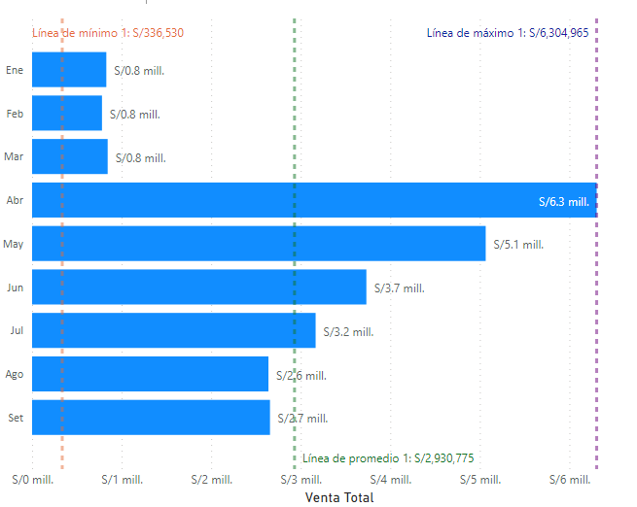
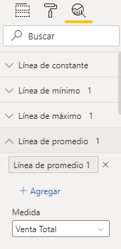
2. TRUCOS PARA CREAR GRÁFICOS EN POWER BI
Opciones Analytics
Líneas de constante
Líneas de mínimo
Líneas de máximo
Líneas de promedio
Líneas de mediana
Líneas de percentil

Slide 10
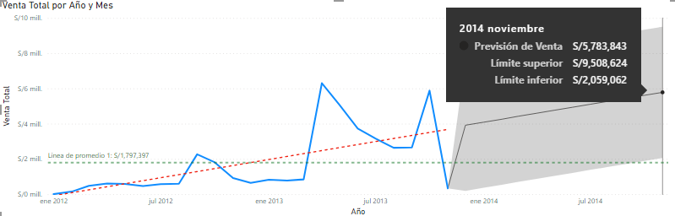
2. TRUCOS PARA CREAR GRÁFICOS EN POWER BI
Proyecciones lineales
Para las empresas es fundamental tener una previsión estimada de sus futuras ventas. A partir de esa estimación podrán planificar mejor sus necesidades y gestionar, eficientemente, su stock.

Slide 11
EJERCICIO Nº 4.2: IMPLEMENTAR PRONOSTICO DE VENTAS
Utilizar Power BI Desktop para construir un tablero.
En este laboratorio, el alumno creará gráficos combinados y títulos dinámicos, gráficos de barras apiladas y gráficos circulares.

Slide 12
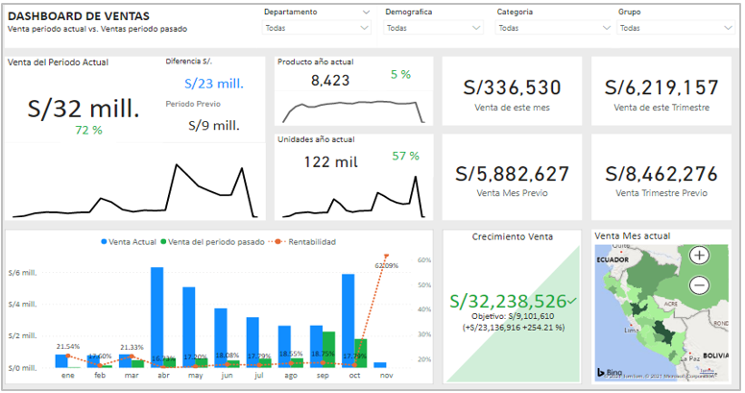
3. DASHBOARD PERSONALIZADOS
Un dashboard personalizado con Power BI es mostrar en un página única la historia completa de un proceso de negocio, a través de la visualización de los elementos comparativos entre periodos previos.
Generalmente, estos tableros muestran la aplicación de múltiples gráficos para representar indicadores, evoluciones, mapas, tarjetas, barras, segmentaciones, entre otros.

Slide 13
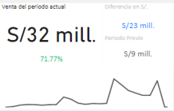
3. DASHBOARD PERSONALIZADOS
Crear gráficos tipo tarjeta
Power BI proporciona una manera sencilla de mostrar periodos comparativos mediante un gráfico de tarjeta, que se pueden combinar para visualizar métricas relevantes, tales como, unidades monetarias y porcentajes.
Crear gráficos de líneas
Power BI mediante gráficos lineales (sin ejes) permite visualizar la evolución de una métrica relevante en el tiempo.

Slide 14
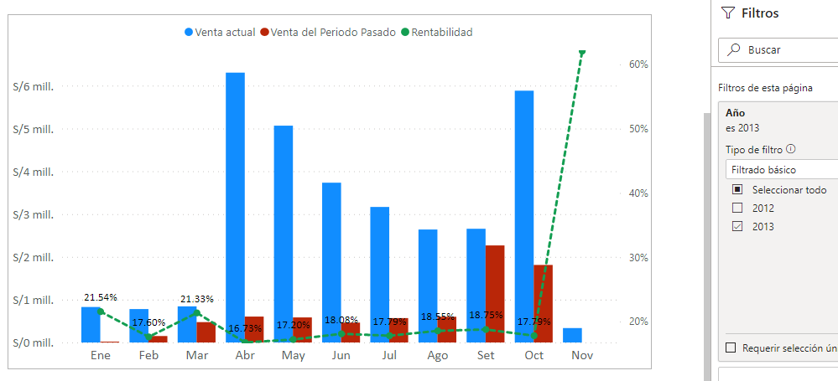
3. DASHBOARD PERSONALIZADOS
Gráficos combinados
Se usan normalmente para representar comparaciones de valores de distintas categorías.
¿Cuándo usarlo?
Si se tiene un gráfico de líneas y un gráfico de columnas con el mismo eje X.
Para comparar varias medidas con distintos intervalos de valores.
Para ilustrar la correlación entre dos medidas en una visualización.
Para comprobar si una medida cumple el objetivo que se define mediante otra medida.
Para ahorrar espacio en el lienzo.

Slide 15
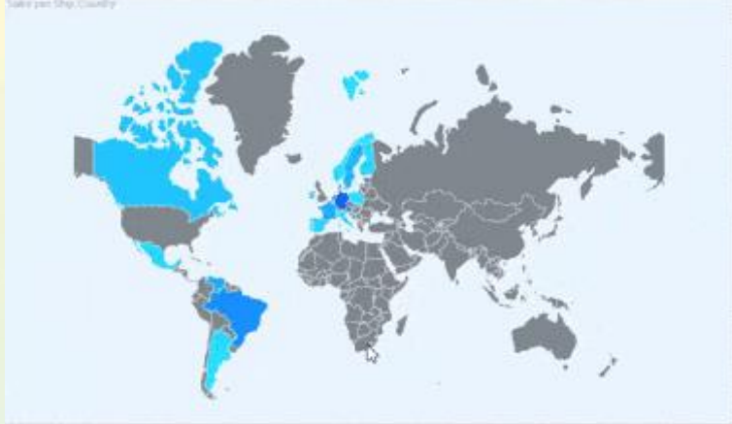
3. DASHBOARD PERSONALIZADOS
Mapas geográficos
En Microsoft Power BI se pueden cargar mapas personalizados de forma muy sencilla, con el fin de mostrar las localidades de interés correctamente geolocalizadas.

Slide 16
EJERCICIO Nº 4.3: IMPLEMENTAR DASHBOARD DE VENTAS (PERIODO ACTUAL VS. PERIODO PREVIO)
Utilizar Power BI Desktop para construir un tablero.
En este laboratorio, el alumno creará diferentes tipos de gráficos y filtros de datos para el tablero, realizando filtros con iteraciones. Además, establecerá en una sola página un Dashboard consolidados de comparación de ventas actuales vs. ventas previas.

Slide 17
4. PERSONALIZACIÓN DEL TEMA DE POWER BI
Los temas de informes personalizados se crean ajustando un tema actual y luego, guardándolo como un tema personalizado o creando su propio tema personalizado usando un archivo JSON.
El archivo JSON proporciona un control granular sobre muchos aspectos de un tema de informe.
Se puede personalizar y estandarizar casi todos los elementos enumerados en la sección Formato del panel Visualizaciones
Existen dos formas de personalizar los temas de los informes:
Crear y personalizar un tema en Power BI Desktop.
Crear y personalizar un archivo JSON de tema de informe personalizado.

Slide 18
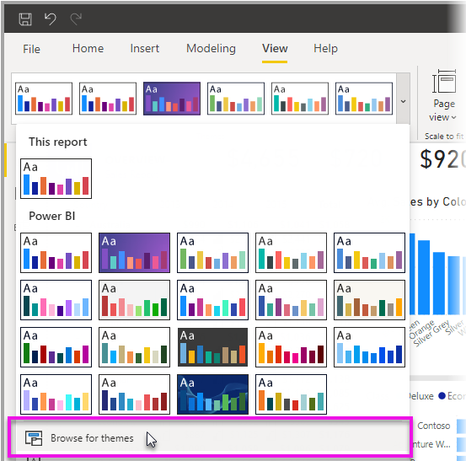

4. PERSONALIZACIÓN DEL TEMA DE POWER BI
¿Qué es un archivo .json?
Viene del acrónimo JavaScript Object Notation y es un tipo de lenguaje informático, considerado un lenguaje independiente, proviene del lenguaje JavaScript.
Este tipo de lenguaje usado por Microsoft, define parámetros extra que sirven para personalizar el tema de Power BI, logrando modificar hasta el más mínimo detalle de un gráfico dinámico.

Slide 19
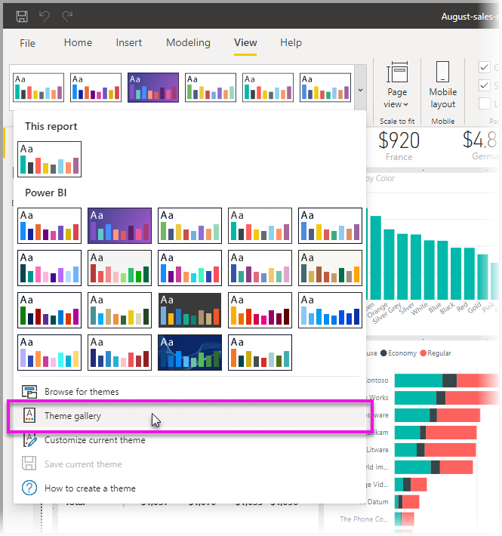
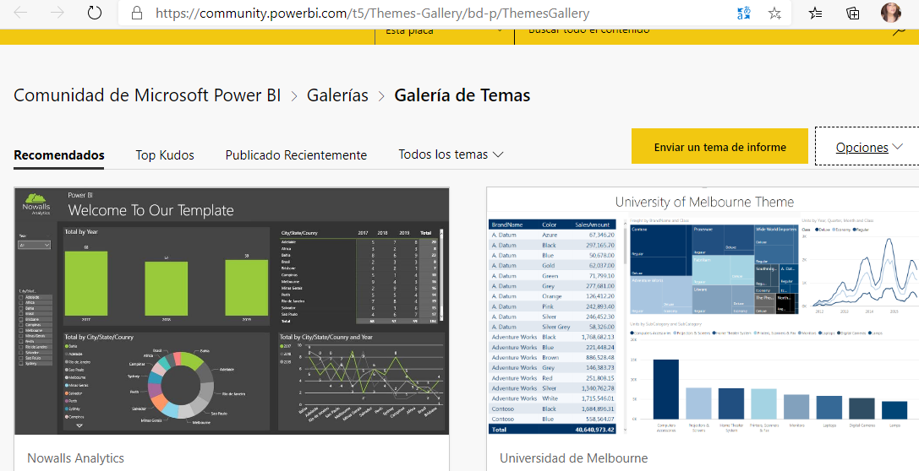

4. PERSONALIZACIÓN DEL TEMA DE POWER BI
Crear y personalizar un tema en Power BI Desktop.
Se puede explorar la colección de temas creados por miembros de la comunidad de Power BI, seleccionando Galería de temas, en el menú desplegable Temas.
Desde la galería, seleccionar un tema y descargar el archivo JSON asociado.

Slide 20
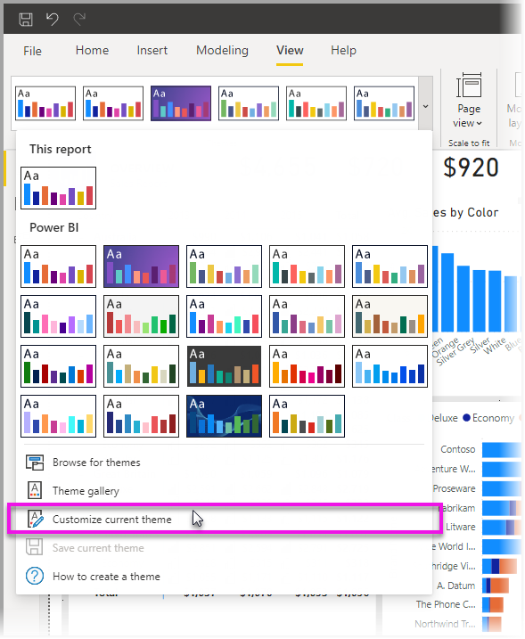
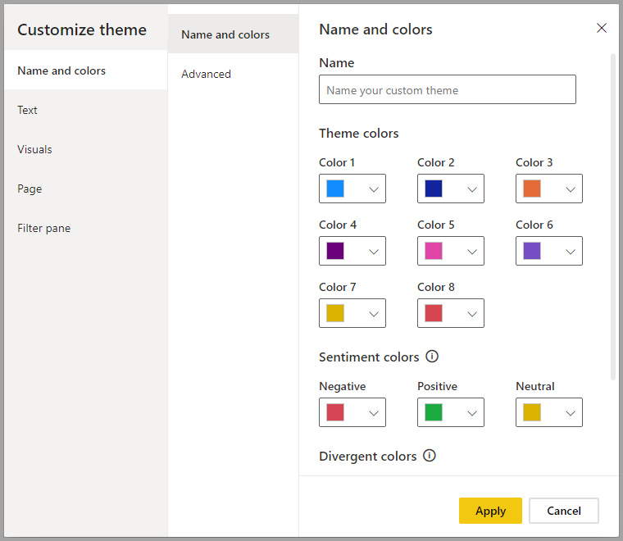

4. PERSONALIZACIÓN DEL TEMA DE POWER BI
Crear y personalizar un archivo JSON de tema de informe personalizado.
Para personalizar un tema directamente en Power BI Desktop, seleccionar un tema preferido y realizar algunos ajustes.
Cuando se almacena un tema nuevo éste es almacenado como un archivo JSON, que podrá ser importado desde la opción Explorar Temas.

Slide 21
4. PERSONALIZACIÓN DEL TEMA DE POWER BI
Configuraciones de tema personalizables.
Nombre y colores: incluyen colores de tema, colores de sentimiento, colores divergentes y colores estructurales (avanzado).
Texto: incluye la familia de fuentes, el tamaño y el color, lo que establece los valores predeterminados de la clase de texto principal para etiquetas, títulos, tarjetas, KPI y encabezados de pestaña.
Elementos visuales: incluye fondo, borde, encabezado e información sobre herramientas.
Página: incluye papel tapiz y fondo.
Panel de filtro: incluye color de fondo, transparencia, color de fuente e icono, tamaño y tarjetas de filtro.

Slide 22
EJERCICIO Nº 4.4: IMPLEMENTAR REPORTE CON TEMAS DE INFORMES
Utilizar Power BI Desktop para crear un reporte usando temas de informes.
En este laboratorio, el alumno aplicará a sus reportes, temas disponibles de Power Bi Desktop.

Slide 23
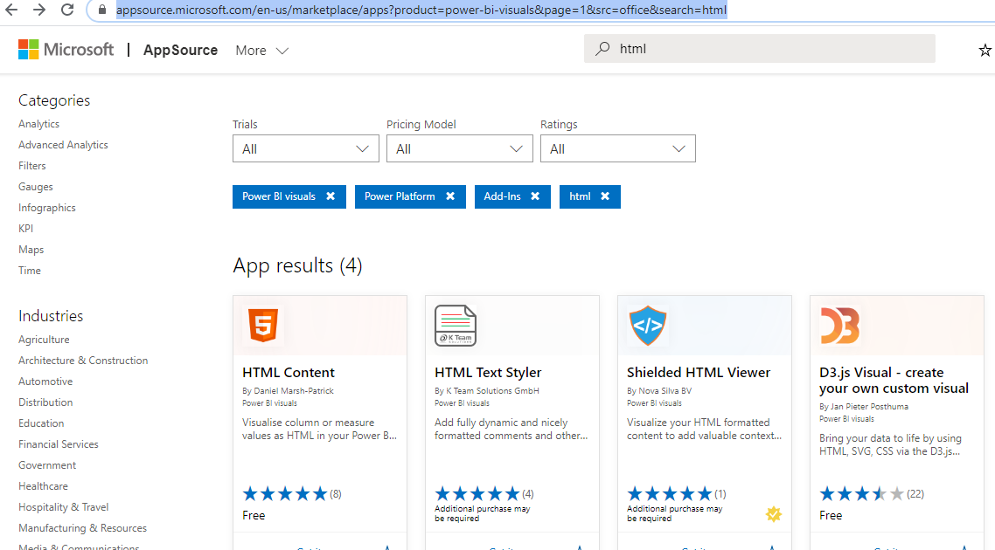
5. GRÁFICOS DE MARKETPLACE
Microsoft y los miembros de la comunidad, aportan objetos visuales de Power BI para el beneficio público y los publican en AppSource.
Se pueden descargar estos objetos visuales desde AppSource o MarketPlace y agregarlos a los informes de Power BI.
Microsoft ha probado y aprobado, la funcionalidad y calidad de todos estos objetos visuales de Power BI.
https://appsource.microsoft.com/en-us/marketplace/apps?product=power-bi-visuals&page=1&src=office&search=html

Slide 24
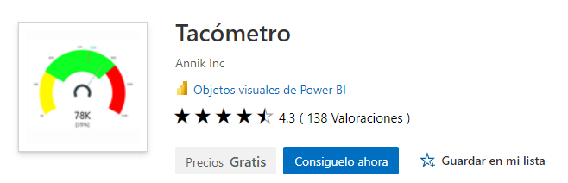
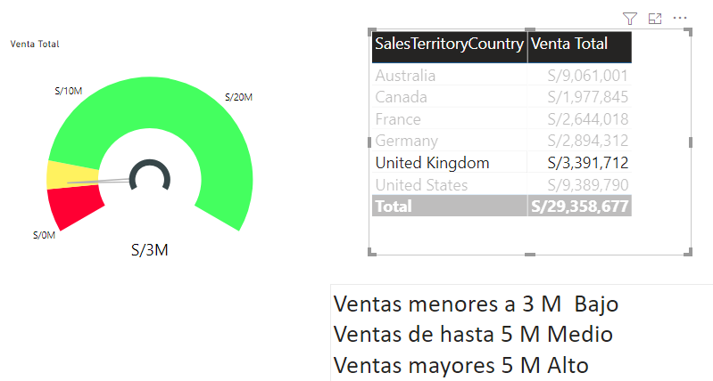
5. GRÁFICOS DE MARKETPLACE
Tachometer (Tacómetro)
Es un medidor flexible que permite transmitir rápidamente información detallada, de una manera que se puede entender intuitivamente.
Es un elemento visual ideal para comunicar medidas frente a componentes bajos, aceptables y altos, como el desempeño del equipo frente a objetivos, tasas de error, cobertura de pruebas y satisfacción del cliente.

Slide 25
EJERCICIO Nº 4.5: IMPLEMENTAR GRÁFICO TACHOMETER
Utilizar Power BI Desktop para construir un gráfico Tachometer.
En este laboratorio, el alumno podrá crear gráficos de indicador de rendimiento mediante un gráfico de MarketPlace (Tachometer).

Slide 26
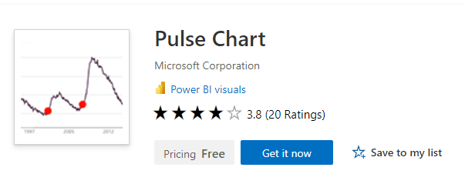
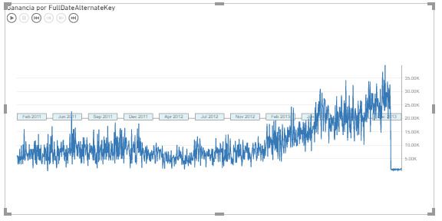
5. GRÁFICOS DE MARKETPLACE
Pulse Chart (gráfico de líneas anotado con eventos clave)
Perfecto para contar historias con los datos.
El gráfico de pulso muestra los eventos clave en una línea de tiempo y le permite reproducir los eventos para revelar información.
Permite reproducir los datos para ver cómo se desarrolla la tendencia frente a sus ojos.
Cuando aparece un evento, la reproducción se detiene para filtrar el resto del informe, revelando relaciones ocultas.

Slide 27
EJERCICIO Nº 4.6: IMPLEMENTAR GRÁFICO PULSE CHART
Utilizar Power BI Desktop para construir un gráfico Pulse Chart.
En este laboratorio, el alumno creará gráficos de líneas anotado con eventos clave mediante un gráfico de MarketPlace (Pulse Chart).

Slide 28
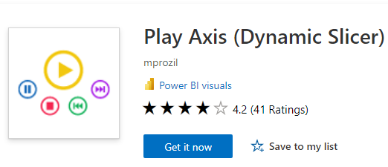
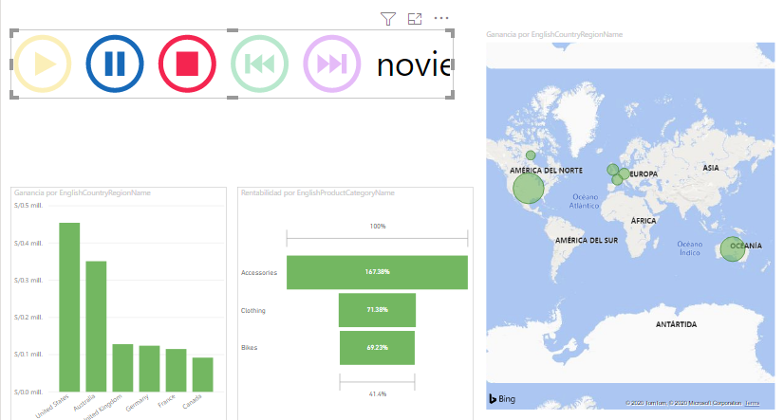
5. GRÁFICOS DE MARKETPLACE
Play Axis (Slice Dinámico)
Es perfecto para mostrar informes sin tener que hacer clic cada vez que se quiera cambiar los valores de un filtro, siendo ideal para usar en pantallas de pared.
También es ideal para cuando se desea ver tendencias o buscar patrones en datos, al hacer clic en "reproducir".

Slide 29
EJERCICIO Nº 4.7: IMPLEMENTAR GRÁFICO PLAY AXIS
Utilizar Power BI Desktop para construir un grafico Play Axis.
En este laboratorio, el alumno logrará crear gráficos de Slice Dinámico mediante MarketPlace (Play Axis).

Slide 30
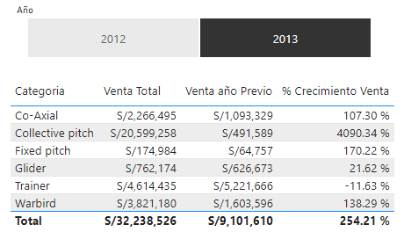
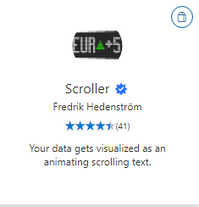
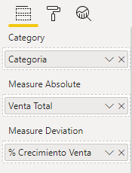

5. GRÁFICOS DE MARKETPLACE
Gráfico Scroller
Sus datos se visualizan como un texto de desplazamiento animado.
Permite varias configuraciones como controlar la velocidad, el tamaño, las indicaciones de estado, el color, entre otros.

Slide 31
EJERCICIO Nº 4.8: IMPLEMENTAR GRÁFICO SCROLLER
Utilizar Power BI Desktop para construir un gráfico Scroller.
En este laboratorio, el alumno creará gráficos de texto de desplazamiento animado mediante MarketPlace (Scroller).

Slide 32
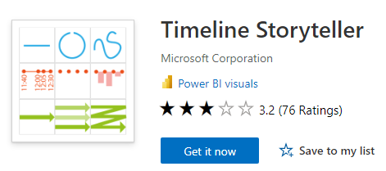
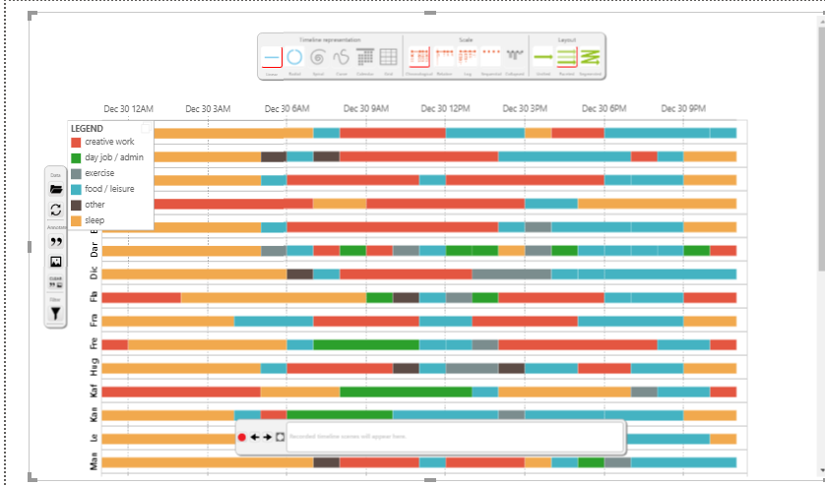
5. GRÁFICOS DE MARKETPLACE
TimeLine StoryTeller (Narrador de la cronología)
Es un entorno narrativo visual expresivo para presentar líneas de tiempo.
Puede ser utilizado para presentar diferentes aspectos de datos mediante una paleta de representaciones, escalas y diseños de la línea de tiempo, así como controles para filtrar, resaltar y anotar.

Slide 33
EJERCICIO Nº 4.9: IMPLEMENTAR GRÁFICO TIMELINE STORYTELLER
Utilizar Power BI Desktop para construir un grafico TimeLine StoryTeller.
En este laboratorio, el alumno creará gráficos con narrador de cronología mediante MarketPlace (TimeLine StoryTeller).

Slide 34
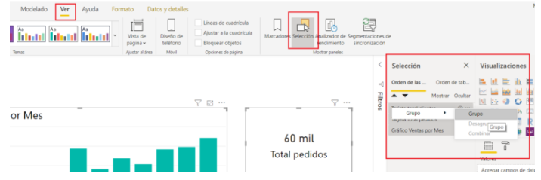
6. CONTROL DE SELECCIONES
En Power BI, los controles de selección en combinación de los marcadores, permiten crear informes profesionales.
Power BI permite crear agrupaciones visuales gracias a los controles de selección que luego se podrán ocultar o mostrar según nuestros intereses.
Poder ocultar grupos de visualizaciones permite crear múltiples vistas dentro de una misma página de Power BI.

Slide 35
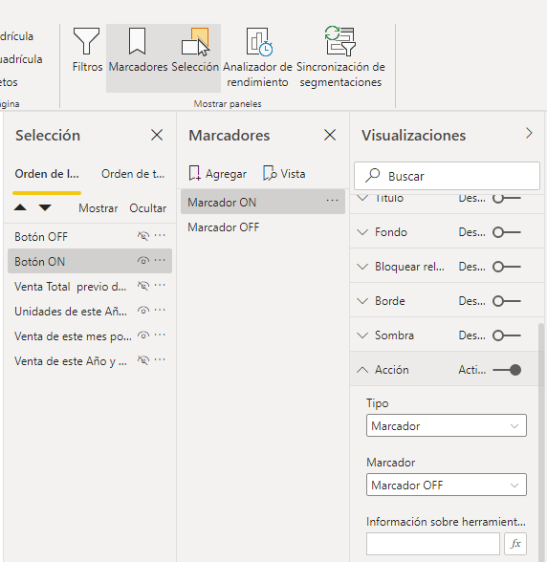
7. MARCADORES
En Power BI se pueden crear marcadores que son acceso directos a paginas concretas, con opciones definidas de filtrados.
Se pueden crear una colección de marcadores, organizarlos en el orden deseado y recorrer cada marcador en una presentación para resaltar una serie de ideas o la historia a contar con imágenes e informes.
También, se pueden vincular formas e imágenes a marcadores. Con esta función, cuando selecciona un objeto, muestra el marcador asociado con ese objeto.

Slide 36
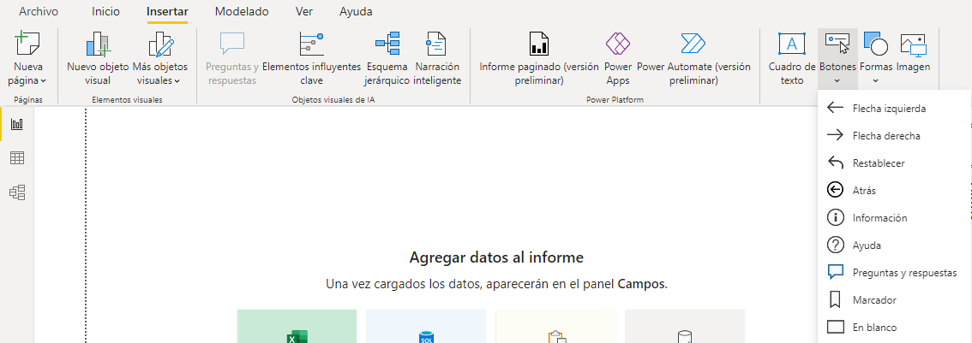
8. BOTONES
El uso de botones en Power BI permite crear informes que se comportan de manera similar a las aplicaciones y, creando un entorno atractivo para que los usuarios puedan desplazarse, hacer clic e interactuar más con el contenido de Power BI.
También es posible personalizar los botones que se desean incluir en el reporte.

Slide 37
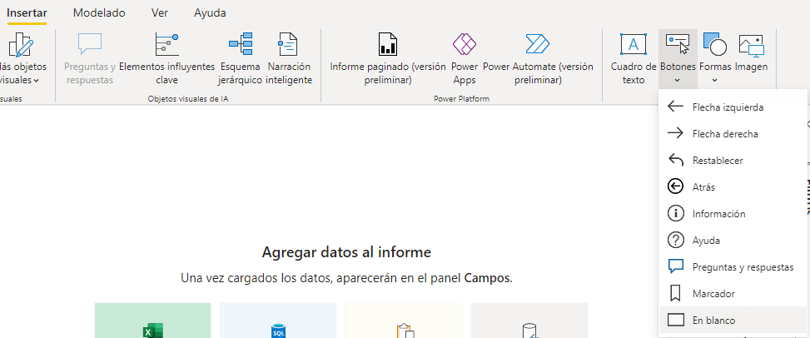
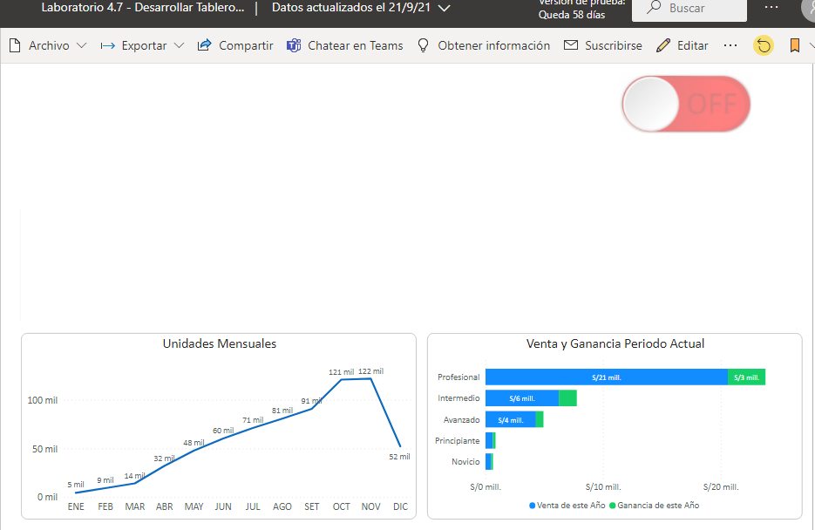
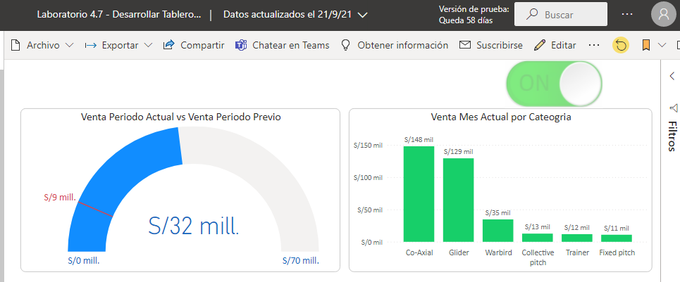
8. BOTONES
Personalizar un botón
Se puede cambiar el icono del botón, el relleno del botón, el título y la acción que se realiza cuando los usuarios seleccionan el botón en un informe, entre otras propiedades.
Ejemplo para incluir un botón personalizado con un gráfico externo, seleccionar la opción de Botón en Blanco, para luego, insertar sobre ese botón, un icono personalizado.

Slide 38
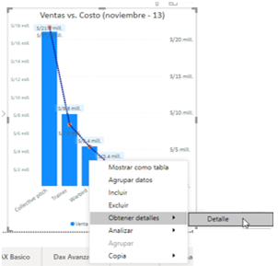
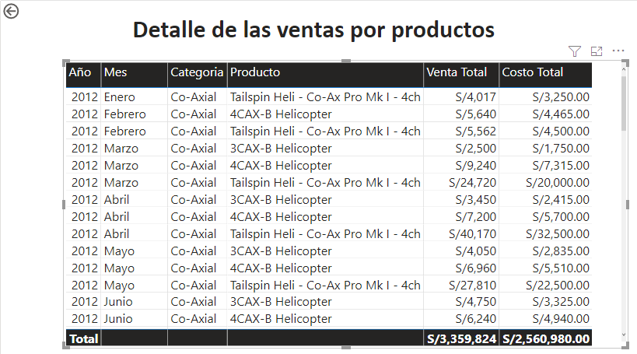

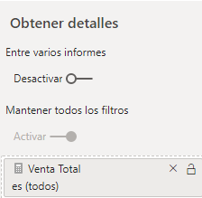
8. BOTONES
Activar detalle de reportes
El uso de botones en Power BI, permite crear informes que se comportan de manera similar a las aplicaciones, creando un entorno atractivo para que los usuarios puedan desplazarse, hacer clic e interactuar más con el contenido.
También es posible personalizar los botones que se desea incluir en el reporte.

Slide 39
EJERCICIO Nº 4.10: IMPLEMENTAR UNA VISUALIZACIÓN CREANDO UN BOTÓN DE INTERRUPTOR Y DETALLE
Utilizar Power BI Desktop para construir un tablero.
En este laboratorio, el alumno podrá incluir en los informes, botones personalizados que permitan, dinámicamente, visualizar y ocultar de reportes. Además, creará botones y marcadores para mostrar detalle de información.

Slide 40
TAREA Nº 4: IMPLEMENTAR VISUALIZACIÓN CON TÍTULOS DINÁMICOS Y BOTÓN DE DETALLE
Al finalizar la tarea, el alumno logrará:
Identificar las características de visualización avanzada.

Slide 41
BIBLIOGRAFÍAS
Se sugiere revisar los siguientes enlaces para profundizar en los conceptos tratados en el presente capítulo:
Cree visualizaciones de datos personalizadas para Power BI
https://powerbi.microsoft.com/es-es/developers/custom-visualization/
Temas de colores personalizados en Power BI
https://www.youtube.com/watch?v=_gSVJSY_RU0
Power BI Visuals
https://appsource.microsoft.com/es-ES/marketplace/apps?corrid=8b470fe4-9364-445e-a2a5-93026a7f7664&omexanonuid=fa29673f-d283-4fa4-b908-920fc811c36f&page=1&product=power-bi-visuals&src=office
Creación de botones en informes de Power BI
https://docs.microsoft.com/es-es/power-bi/create-reports/desktop-buttons?tabs=powerbi-desktop

Slide 42
RESUMEN
En este capítulo, usted aprendió:
La vista de informes de Power BI, proporciona flexibilidad e intuición durante la creación de informes, proporcionando perspectivas dinámicas sobre los datos expuestos.
Crear grandiosos y fabulosos informes, reportes y cuadros de mando de forma sencilla, con la potente tecnología que ofrece Power BI de arrastrar y soltar, que facilita el uso de una variedad de gráficas y visualizaciones para tomar mejores decisiones de negocios.

